Slide 1
Martin Handford, Where´s Wally?
Programa de Pós-Graduação em Demografia do Cedeplar-UFMG, Belo Horizonte, 08 a 12 de Agosto de 2011
Oficina-Curso: Abordagens Espaciais em Estudos Populacionais: Técnicas de Representação e Métodos Analíticos
Distribuição Espacial da População: Aplicação Didática
Aula 9 e 10[M4]
Distribuindo a População na RMBH
BH-Contagem-Betim
André Augusto Gavlak
Antônio Miguel Vieira Monteiro
Roberta Rosemback

Slide 2
DISTRIBUIÇÃO ESPACIAL DA POPULAÇÃO: Aplicação Didática
Definição do Modelo e das Informações
Construção da Base Celular para Integração da Informação
Geração da Superfície Potencial
Aplicação do Modelo
Avaliação Empírica do Modelo de Distribuição Gerado

Slide 3
Definição do Modelo e das Informações
Integrar Dados de Sensoriamento Remoto a Dados de População
Representar e Desagregar Dados de População no Espaço
GIS + Análise Espacial

Slide 4
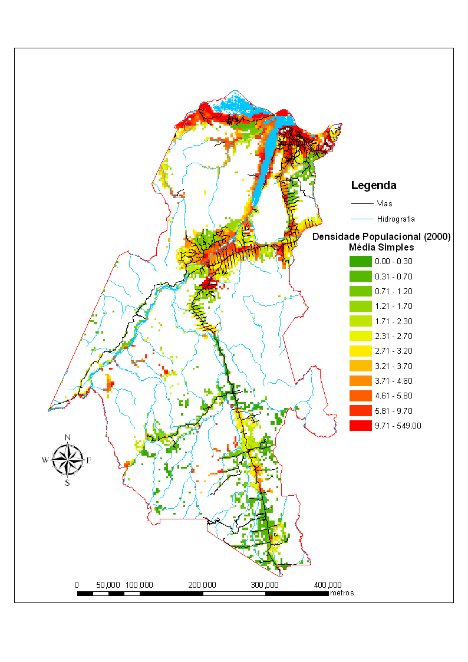
Definição do Modelo e das Informações
AMARAL, S. Geoinformação para estudos demográficos: Representação Espacial de Dados de População na Amazônia Brasileira. Tese de Doutorado. Escola Politécnica da USP, São Paulo, 2003, 150 p.
Silvana Amaral, André Augusto Gavlak, Maria Isabel Sobral Escada and Antônio Miguel Vieira Monteiro. How remote sensing data, spatial analysis methodologies and census tract data can improve the representation of spatial distribution of population for environmental related studies: the cases of Marabá and the Sustainable Forest District-BR163, Pará, Brazilian Amazon. Population and Development. Under Review. Second Round. 2011
GAVLAK, A.A. Aplicação de um método multivariado para geração de superfícies de distribuição populacional. In. I Encontro Nacional de Pós-Graduação em Demografia e Áreas Afins, 2010, Campinas. Anais... Campinas, 2010, 5 p.

Slide 5
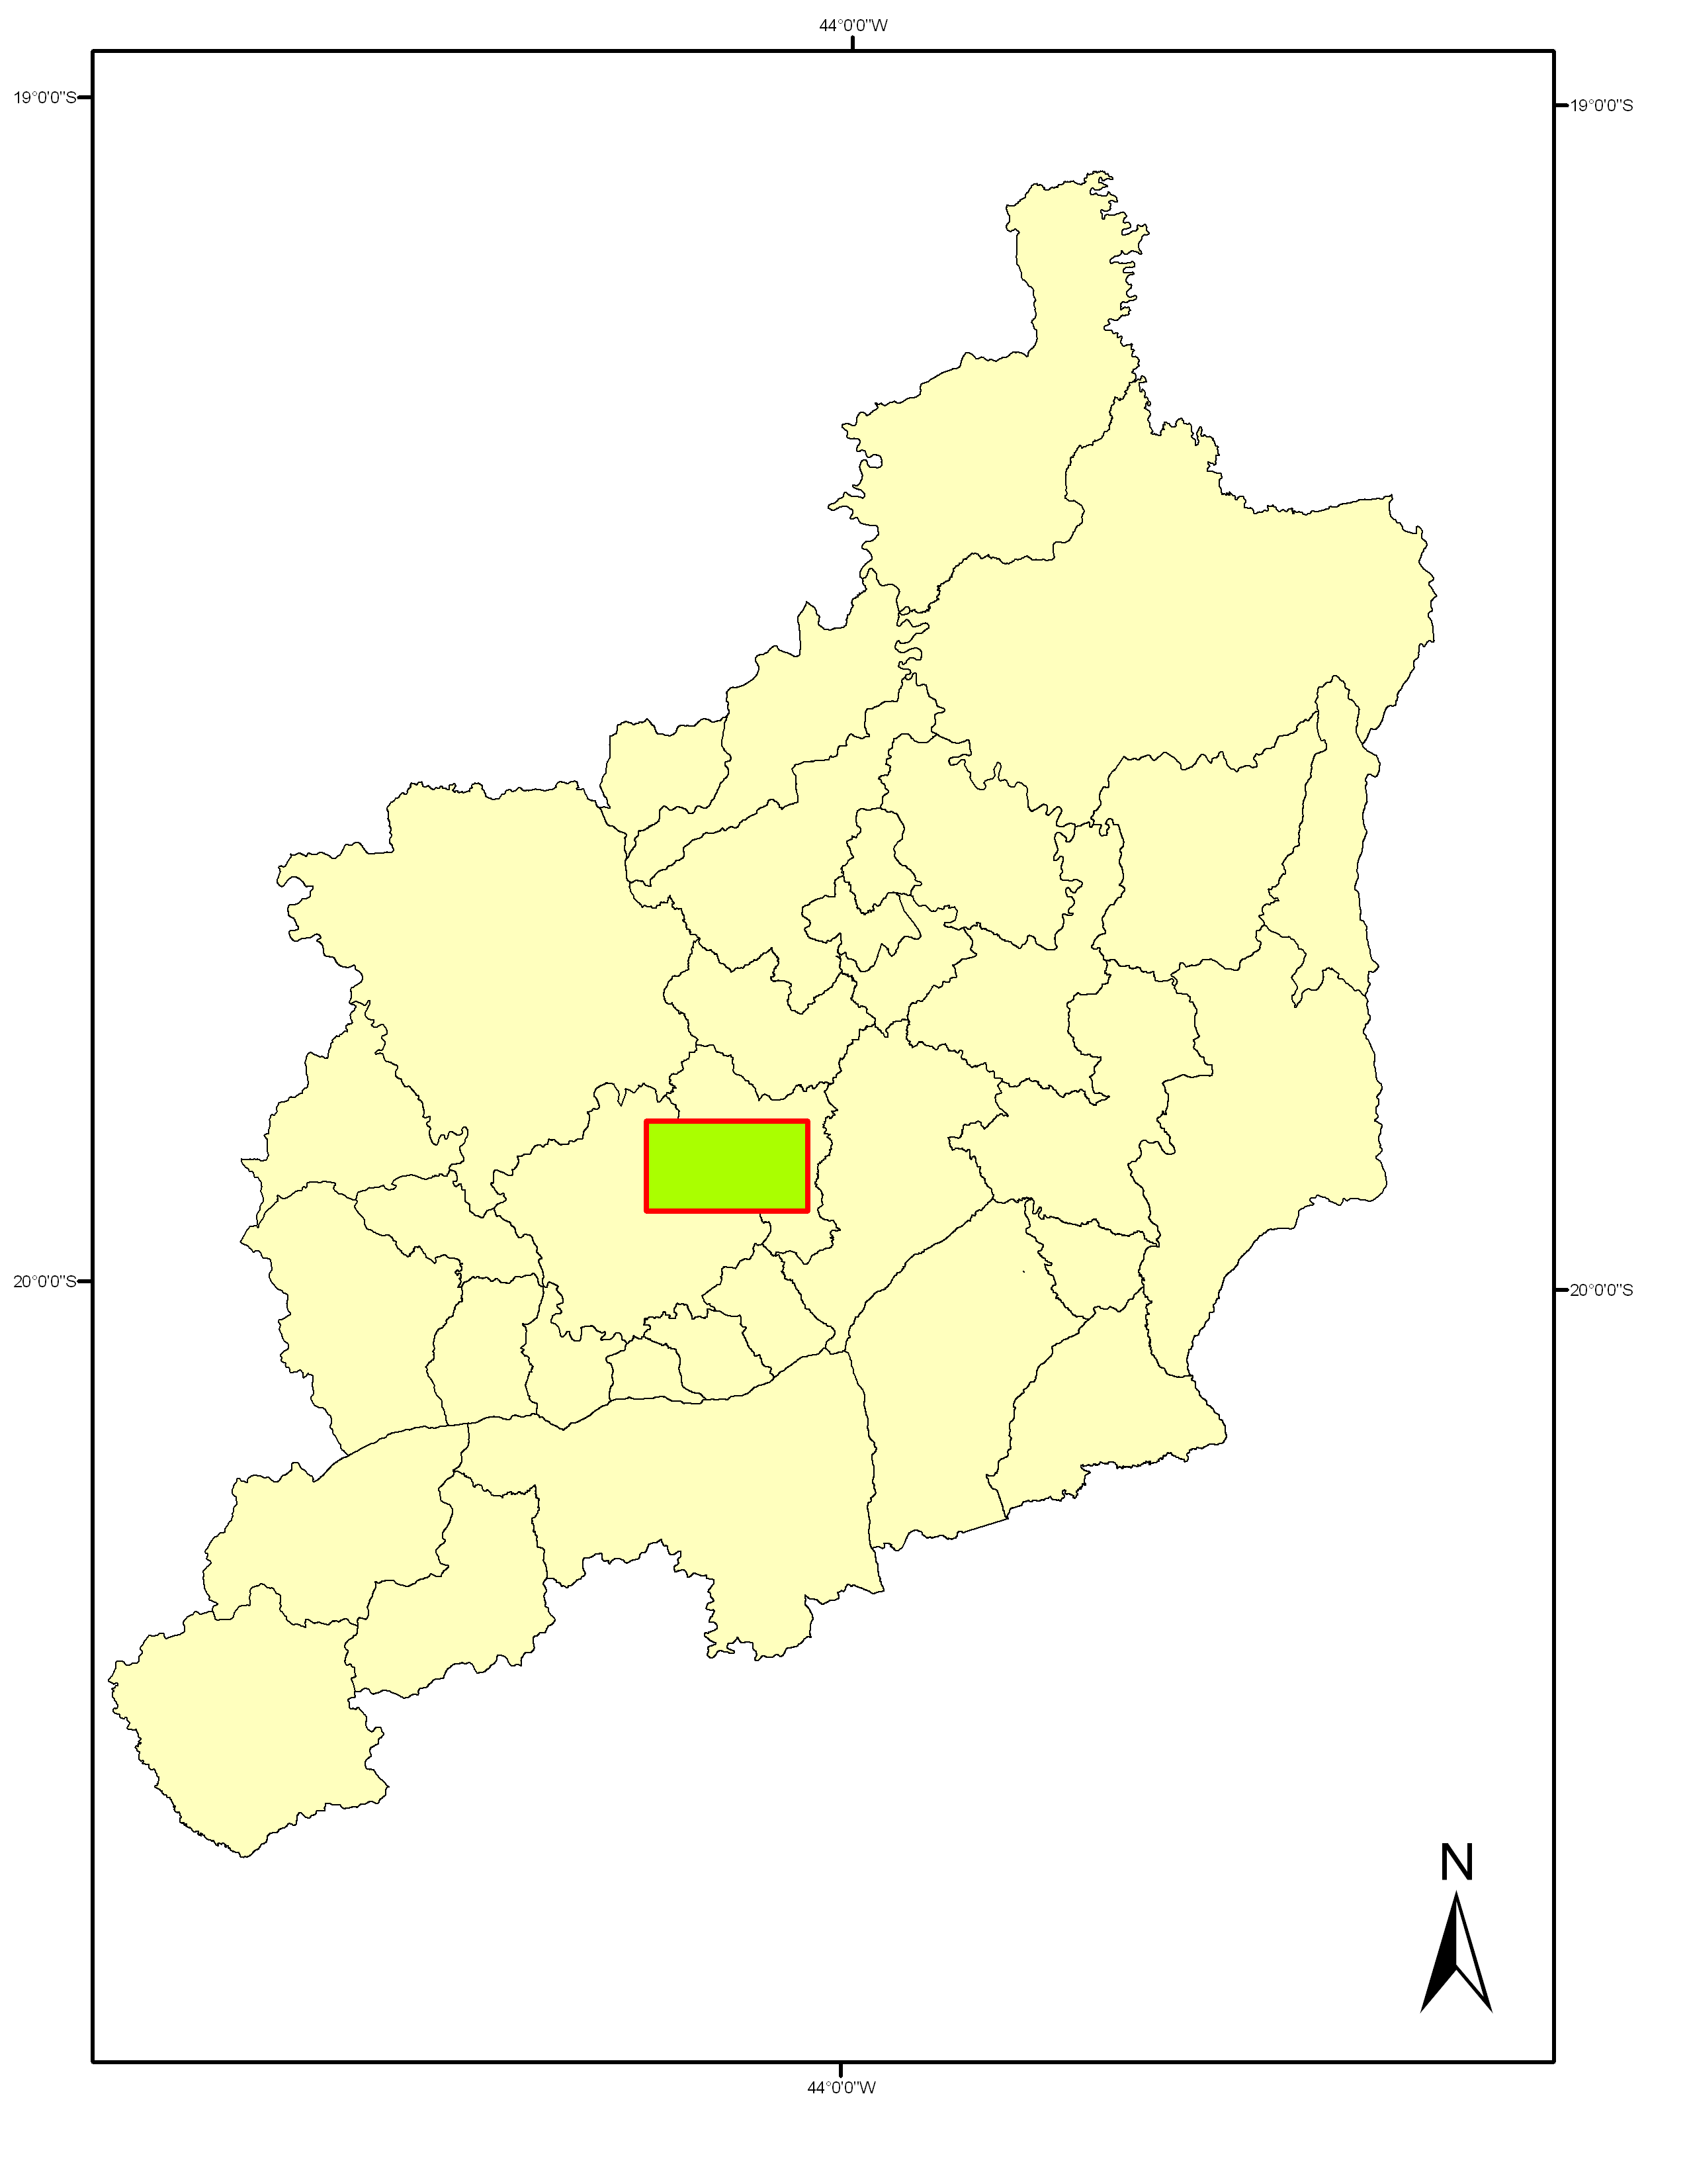
Definição do Modelo e das Informações
ÁREA DE ESTUDO – Betim e Contagem

Slide 6
Definição do Modelo e das Informações
Dados Auxiliares
Distância a vias
Declividade
Classes de cobertura da terra

Slide 7
Construção da Base Celular para Integração da Informação
Abrindo o Banco de Dados “Banco_Pop_Model_BH_Contagem_Betim_Final”
Explorem os temas já criados! Editem legendas, layouts e etc!

Slide 8
Construção da Base Celular para Integração da Informação
Alterando visual dos temas

Slide 9
Construção da Base Celular para Integração da Informação
O espaço celular
150 metros x 150 metros
Já está preenchido com Distância a Ruas
Tema “Ruas” + Tema “Cell_150”

Slide 10
Construção da Base Celular para Integração da Informação
Preenchimento de célula => Declividade
Operador: Valor Médio

Slide 11
Construção da Base Celular para Integração da Informação
Preenchimento de célula => Declividade

Slide 12
Construção da Base Celular para Integração da Informação
Preenchimento de célula => Cobertura da terra
Operador: Classe Majoritária

Slide 13
Construção da Base Celular para Integração da Informação
Preenchimento de célula => Cobertura da terra
Operador: Classe Majoritária

Slide 14
Construção da Base Celular para Integração da Informação
Mapeamento Dasimétrico
Exclusão de áreas onde não existe possibilidade de existência de população
Critérios
Áreas de vegetação densa
Áreas de corpos d’água
Áreas “outros”
Áreas com declividade maior que 16%

Slide 15
Construção da Base Celular para Integração da Informação
Mapeamento Dasimétrico
Botão direito no tema “Cell_150”
Consulta por atributo
Nova Consulta
MajorClass = 1 OR MajorClass = 2 OR MajorClass = 6 OR DeclividadMedia > 16

Slide 16
Construção da Base Celular para Integração da Informação
Mapeamento Dasimétrico
Botão direito no tema “Cell_150”
Criar Tema a partir de Tema
Marque “Não Consultados”
Nome: “Cell_Dasi”
Execute

Slide 17
Construção da Base Celular para Integração da Informação
Mapeamento Dasimétrico

Slide 18
Geração da Superfície Potencial
Ponderação e Normalização das variáveis auxiliares:
Células com as classes VegDensa, Água e Outros: excluídas
Células com área ubanizada: 1.0
Células com vegetação esparsa: 0.5
Distância a estradas: [1, 0]
Declividade: [1, 0]

Slide 19
Geração da Superfície Potencial
Ponderação e Normalização das variáveis auxiliares
Botão direito na tabela
Adicionar coluna
REAL
Nome: “DistRuasNorm”
OK

Slide 20
Geração da Superfície Potencial
Ponderação e normalização das variáveis auxiliares: DISTÂNCIA A RUAS
Equação: 1 – [ ( x – xmin) / (xmax – xmin) ]
Botão direito na nova coluna
Alterar dados
1- (DistRuas - 0.001160379) / (748.9446 - 0.001160379)

Slide 21
Geração da Superfície Potencial
Ponderação e normalização das variáveis auxiliares: DECLIVIDADE
Botão direito na nova coluna
Alterar dados
1 - (Decliv - 0.7218755) / (15.99714 - 0.7218755)

Slide 22
Geração da Superfície Potencial
Ponderação e normalização das variáveis auxiliares: VEGETAÇÃO ESPARSA
1
Cria uma nova coluna “MajorClassNorm”
Botão direito no tema “Cell_Dasi”
Consulta por atributo
MajorClass = 3
2 – Alterar dados da coluna “MajorClassNorm / Marque “Consultados” / “0.5”

Slide 23
Geração da Superfície Potencial
Ponderação e normalização das variáveis auxiliares: ÁREA URBANIZADA
1
Botão direito no tema “Cell_Dasi”
Consulta por atributo
MajorClass = 4
2 – Alterar dados da coluna “MajorClassNorm / Marque “Consultados” / “1”

Slide 24
Geração da Superfície Potencial
Crie um coluna chamada “Potencial”
Alterar dados da coluna potencial
(DistRuasNorm + DeclivNorm + MajorClassNorm ) / 3

Slide 25
Geração da Superfície Potencial

Slide 26
Aplicação do Modelo
64,28
0,9
35,71
0,5
Pop = 100
Onde
P_{gridi} é a população final da célula que será calculada,
P_{CTI} é a população do setor censitário I,
F_{gridi} é o valor de possibilidade de ocorrência de população para a célula,
F_{gridI} é a somatória de todos os F_{gridi} do setor CTI, considerando apenas as células válidas.
Precisamos de todas essas informações nas células!

Slide 27
Aplicação do Modelo
Transferir valor de volta para as células
0.9
1.4
0.5
1.4
Geração de centróides
Distribuir o valor para todas as células
0.9
1.4
0.5
Coletar dado potencial por soma

Slide 28
Aplicação do Modelo
Botão direito no tema “Cell_Dasi”
Criar plano a partir do tema
Botão direito no plano de informação “Cell_Dasi”
Criar plano de centróides
OK!
Crie Tema com plano de centróides criado anteriormente

Slide 29
Aplicação do Modelo
Botão direito na Vista “Dados”
Operações geográficas
Atribuir dado por localização / Coletar
Atribuir dados para “Setores2010”
Atribuir dados de “Cell_Dasi_Centr”
Atributo de saída: “PotencialSUM”

Slide 30
Aplicação do Modelo
Botão direito na Vista “Dados”
Operações geográficas
Atribuir dado por localização / Distribuir
Atribuir dados para “Cell_Dasi_Centr”
Atribuir dados de “Setores2010”
Atributo de saída:
“POPULACAO
“PotencialSUM”
Visualize os dados!

Slide 31
Aplicação do Modelo
Adicione uma coluna (Populacao_Final) na tabela do tema “Cell_Dasi_Centr”
Altere os dados desta nova coluna
POPULACAO * (Potencial /Cell_150_2_Centr_Potencial_SUM )

Slide 32
Aplicação do Modelo
Botão direito na tabela “Cell_Dasi_Centr”
Tabela / Expotar Tabela como
PopFinal.dbf

Slide 33
Aplicação do Modelo
Arquivo / Importar Tabela / PopFinal.dbf
Conecte a tabela PopFinal.dbf com a tabela do tema “Cell_Dasi”
Adicione uma coluna chamada “Densidade”
Edite a Legenda com o atributo “Densidade”

Slide 34
Aplicação do Modelo

Slide 35
Avaliação do Modelo

Slide 36
Avaliação do Modelo

Slide 37
Avaliação do Modelo

Slide 38
Avaliação do Modelo

Slide 39
Avaliação do Modelo

Slide 40
Avaliação do Modelo

